Slide 1
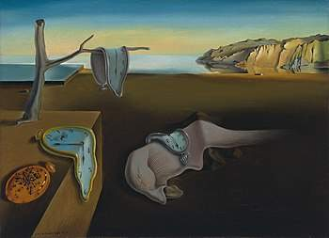


Slide 2
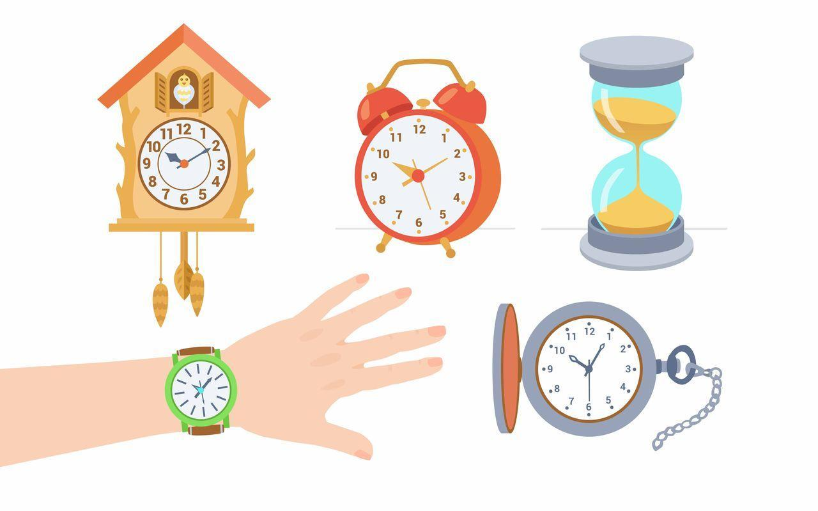

Slide 3
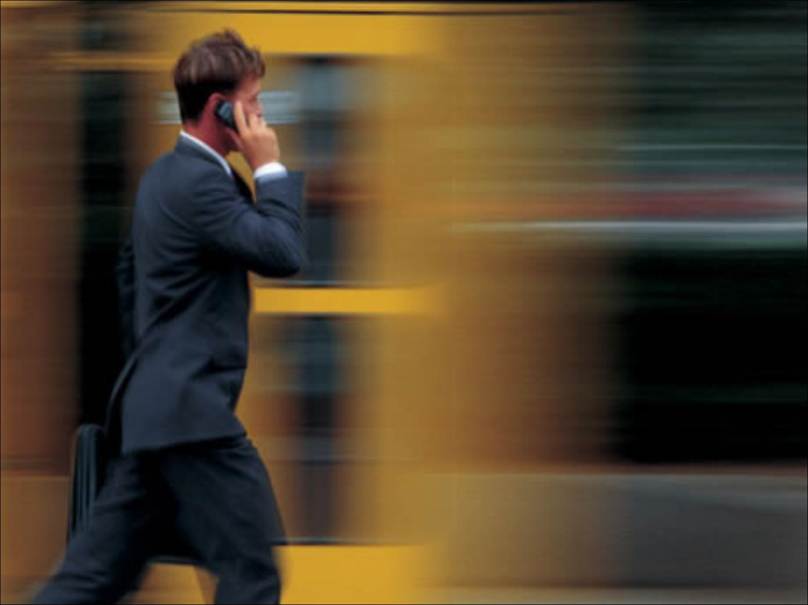
ТАЙМ-МЕНЕДЖМЕНТ,
или как эффективно организовать своё время

Slide 4
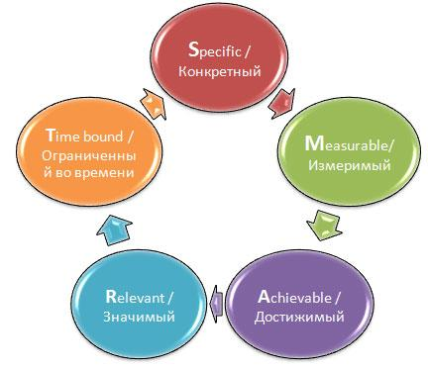

Цель: научиться ценить каждую минуту!

Slide 5


Slide 6
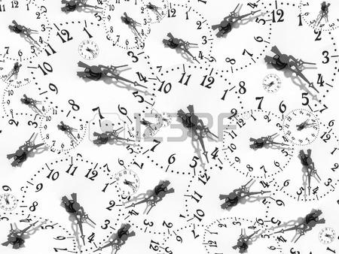
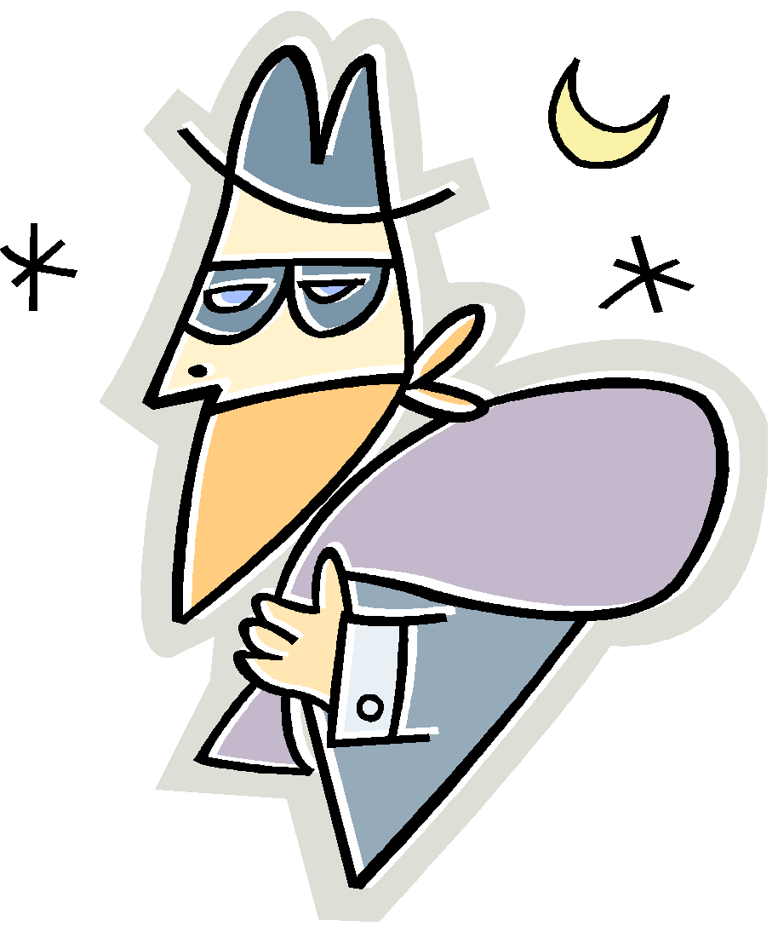
Хронофаги
(от др.греч. χρόνος «время»; φᾰγω — «пожираю»)
поглотители времени — любые объекты или явления, которые мешают или отвлекают от основной деятельности (работы и других запланированных дел).

Slide 7

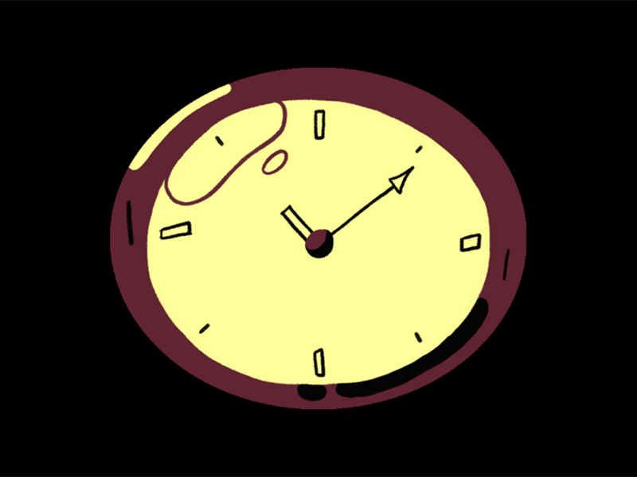

«Внутренний хронограф»

Slide 8

1 – до 20 секунд. Такие люди спешат, живут «там и потом».
2 – 21-29 секунд, немного спешат. «Моё завтра начинается сегодня». Ваши интересы связаны с настоящим, которое является частью будущего.
3 – на 31 секунде и позже. Ваши внутренние часы отстают. Вы люди «там и тогда». Ваши интересы живут в прошлом.
4 – ровно через 30 секунд. Часы идут точно. Ваша жизнь зафиксирована только на настоящем, «здесь и сейчас»

Slide 9
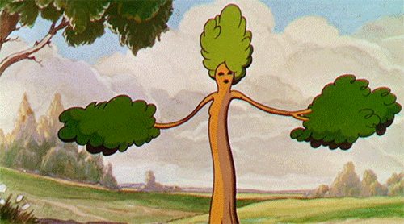

Slide 10

Самоорганизация - это процесс четкого регулирования собственного времени и дисциплины.

Slide 11


Slide 13

Пословицы о времени
Всякому овощу свое время
Время как воробей: упустишь - не поймаешь
Не откладывай на завтра то, что можно сделать сегодня
Делу время, потехе час
Время не дремлет, часы не стоят

Slide 14

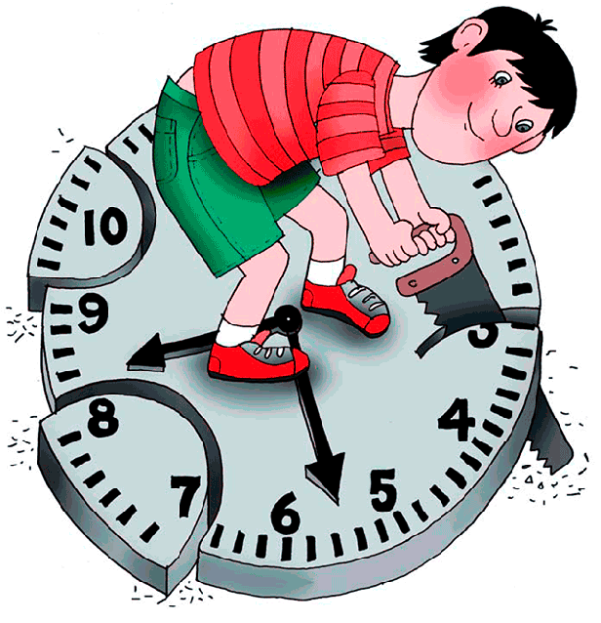
Памятка «Тайм-менеджмент для школьника»
Составляй список дел на день.
Определи степень важности дел. Самые важные дела выполняй первыми.
Устанавливай четкие сроки выполнения заданий.
Не делай сразу несколько дел.
Доводи каждое дело до конца.
Думай об успехе.
Не забывай об отдыхе.
Каждый вечер отмечай выполненные дела.
Действовать, добиваясь успеха

Slide 15
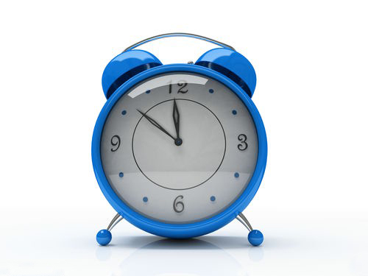
Спасибо за Ваше время!

